Slide 1
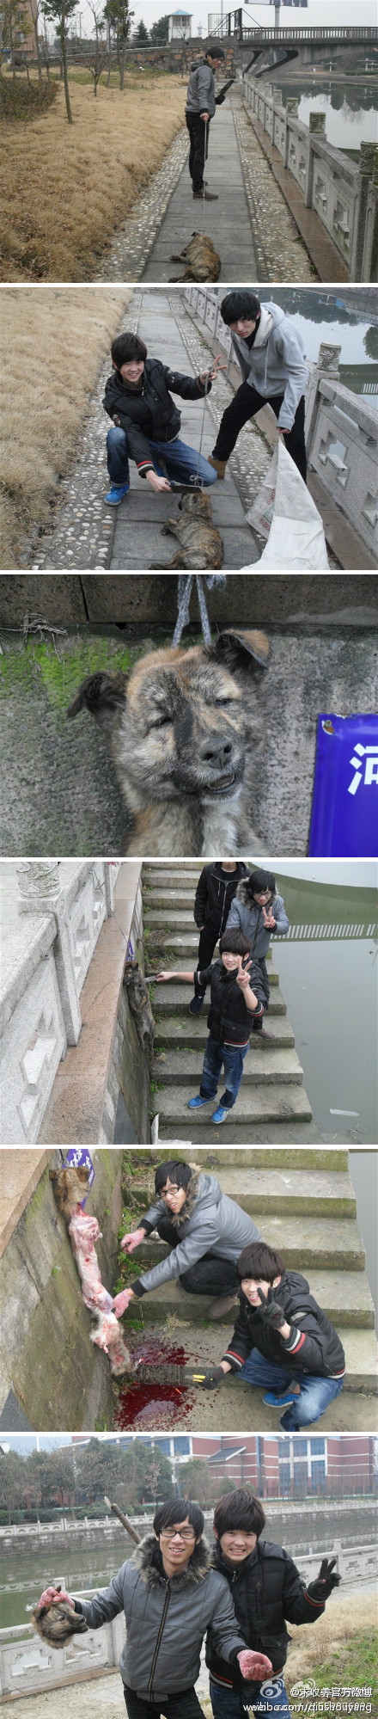

Slide 2
我们一步一步走下去，踏踏实实地去走，永不抗拒生命交给我们的重负，才是一个勇者。到了蓦然回首的那一瞬间，生命必然给我们公平的答案和又一次乍喜的心情。
--------三 毛
每一朵花，只能开一次，只能享受一个季节的热烈的或者温柔的生命。我们又何尝不一样？我们只能来一次，只能有一个名字。
我总觉得，生命本身应该有一种意义，我们绝不是白白来一场的。
------席慕蓉

Slide 3
热爱生命 汪国真
我不去想是否能够成功
既然选择了远方
便只顾风雨兼程
我不去想身后会不会袭来寒风冷雨
既然目标是地平线
留给世界的只能是背影
我不去想未来是平坦还是泥泞
只要热爱生命
一切，都在意料之中

Slide 4

杰克·伦敦

Slide 5
两年前看到一篇动物哲理短文让我记忆深刻。故事是这样的：一只山羊不小心掉进一口枯井里，井很深，山羊竭尽全力也无法脱离困境，它不停地呼救却无济于事。几天过去了，山羊已经精疲力尽，只能闭着双眼等待厄运降临。忽然，一阵嘈杂的声音传来，一群人带着铁制工具来到井边，山羊顿时看到一线生的希望，用仅有的一丝微弱叫声以示求救，可是来不及了，井外铲土的声音淹没了一切，土掉在山羊身上时，它只能无助地哀鸣，

Slide 6
不一会儿土堆埋没半个身体，山羊忽然不作声了。它用劲抖落背上的灰土，奋力将四蹄抽了出来，接着每落下一把土，山羊都把它结结实实地踩在脚下。枯井里的土越填越高，山羊离井口越来越近，它抖擞精神跳出“死亡陷阱”，从容地走向大自然。

Slide 7
山羊在濒临绝境中。凭着自己的力量与机智摆脱了死神，的确令人叹服。无论是人或动物。一种与生俱来的求生欲望在危急时刻就会焕发巨大原始潜能，创造生命的奇迹，所谓“急中生智”“绝处逢生”，这是逆境中求得生存的本能。

Slide 8
作者简介：
杰克.伦敦，美国著名的小说家。
1876年1月12日生于美国加利福尼亚圣弗朗西斯科。被父亲遗弃后由母亲和继父伦敦在加利福尼亚的奥克兰抚养长大，并随继父姓伦敦。14岁时因贫困辍学，开始冒险活动。他乘单桅小帆船在圣弗朗西斯科湾探险，曾充当水手去过日本，当过白坐火车到处流浪的无业游民，

Slide 9
19岁时在一年内学完中学4年课程，然后进入伯克利的加利福尼亚大学。一年后离开学校， 参加1897年的克朗代克河的淘金热。但在第二年返回时，依然两手空空并找不到工作，于是决心以写作谋生。他研读各种杂志， 为自己制订写作日程表，撰写十四行诗、民歌、笑话、轶事、惊 险故事和恐怖故事，

Slide 10
杰克·伦敦
美国著名的小说家，他一生共创作了约50卷作品，其中最为著名的有《荒野的呼唤》、《海狼》、《白牙》、《马丁·伊登》和一系列优秀短篇小说《老头子同盟》、《北方的奥德赛》、《马普希的房子》等。
杰克·伦敦是一个自幼当童工，漂泊在海上，跋涉在雪原，而后半工半读才取得成就的作家。《热爱生命》就曾受到列宁的赞赏，直到逝世的前几天，列宁的手里还捧着它。

Slide 11
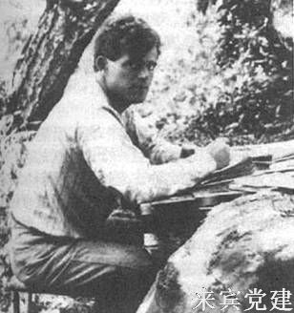
29岁时的杰克-伦敦

Slide 12
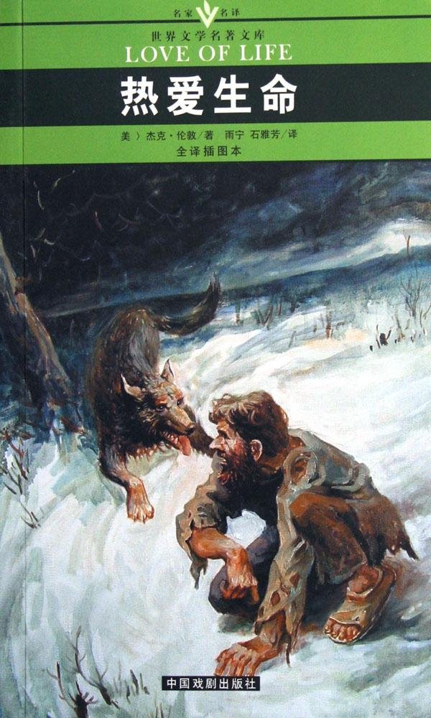

Slide 13
学习目标：
1．了解美国著名作家杰克.伦敦的有关常识。
2．欣赏文学作品，从中感悟人生，培养积极的人生态度，珍爱生命。
3．体会小说心理描写的特点，把握主人公的心理变化过程。

Slide 14
注音注释
骸骨hái 鲦鱼tiáo 窒息zhì 耷拉dā
黏膜nián 提防dī 舐shì 跛bǒ

Slide 15
巉

Slide 16
巉岩chán：高而险的山岩
踉跄liàng qiàng：走路不稳的样子。
辗转：zhǎn（1）（身体）翻来覆去。
（2）经过许多人的手或经过许多地方。
吹毛求疵cī：故意挑毛病，找差错。疵：缺点，毛病。
奄奄一息yǎn：形容气息微弱。
海市蜃楼shèn：比喻虚无缥缈的事物。

Slide 17
理清文章思路，把握文章结构

Slide 18
《热爱生命》基本信息积累表
作 者 |  | 国 家 |  | 体 裁
主人公 |  | 身 份
简述主人公的经历 （故 事 的 情 节）
故事的高潮部分
主 题
杰克·伦敦
美国
短篇小说
他
美国西部的淘金者
淘金者虽身陷绝境，但以顽强的意志，战胜饥饿、寒冷、病痛和病狼，终于获得解救，
最后五段文字
对生命的热爱。

Slide 19
初读课文，概括故事情节。
这篇小说通过一个受伤的淘金者在唯一的同伴抛弃他之后，孤零零地一个人在草原上拼命寻求生路，他以热爱生命的巨大内在力量和坚强的耐心、意志，维持了生命，战胜了病狼，并最终被科考队员营救的故事。

Slide 20
饥饿 寒冷 体衰 伤病 狼
“他”被朋友抛弃后，在茫茫荒原上面临着____、____、____、____生死考验。“他”曾经因产生的幻觉而激动，遇到________时，“他”历尽艰险，终于用________，战胜了对方.

Slide 21
饥饿觅食（狼嚎、恐惧、矛盾）
产生幻觉（遇大船、激动、麻木）
遇病狼（冷静、沉着）
与狼决斗（超越极限）
战胜病狼

Slide 22
小说的故事情节
1．故事的开端
主人公被同伴抛弃后面临的种种困难。
2．故事的发展
主人公在死亡线上的挣扎。
3．故事的高潮和结局
主人公战胜了狼并获救。

Slide 23
思考：
小说的主人公在茫茫荒原上面临着哪些生死考验?他为什么能超越极限、战胜病狼而顽强地生存下来?

Slide 24
恶劣的生存环境：
饥饿——断粮、衔着骨头……甜蜜蜜的肉味……引得他要发疯
恶劣的天气——雨雪
野兽的威胁——狼嚎、交织成危险的网,遇病狼
体力——迟钝麻木、灵魂和肉体分开……充满幻想和梦境疲倦像涨潮一样涌来把他淹没
伤病——脚破得没有一处是好肉，用手和膝盖支着爬来爬去，膝盖和脚一样鲜血淋漓
Notes:
饥饿——断粮、衔着骨头……甜蜜蜜的肉味……引得他要发疯
恶劣的天气——雨雪
野兽的威胁——狼嚎、交织成危险的网,遇病狼
体力——迟钝麻木、灵魂和肉体分开……充满幻想和梦境疲倦像涨潮一样涌来把他淹没
伤病——脚破得没有一处是好肉，用手和膝盖支着爬来爬去，膝盖和脚一样鲜血淋漓

Slide 25
人狼的对峙（身体状况）
人
狼
双耳不像别的狼那样竖得笔挺
身体极度的虚弱和僵硬，没有痛苦的感觉
眼睛昏昏的，满布血丝，脑袋耷拉
吸鼻子，咳嗽
舌头暗黄，蒙上粗糙的、半干的粘膜

Slide 26
人狼的对峙（相互较量）
人
狼
用手和膝盖支着爬来爬去
用舌头舐着自己的牙床
步子很软，很不稳
一样又软又不稳
吃沼泽中的浆果，鲦鱼，喝热水
用饥渴的眼光瞪着他
继续爬，继续晕，辗转不停的爬
始终跟在他的后面
一路跛着
Notes:
对峙zhì
人：用手和膝盖支着爬来爬去；步子很软，很不稳；吃沼泽中的浆果，鲦鱼，喝热水；继续爬，继续晕，辗转不停的爬
狼：用舌头舐着自己的牙床；一样又软又不稳；用饥渴的眼光瞪着他；始终跟在他的后面；一路跛着

Slide 27
人狼对峙（殊死搏斗）
人
狼
极其小心地让自己镇静下去
一呼一吸的喘着气，一慢慢的向他逼近
竭力和昏迷作斗争
有舌头顺着他的手舐去
抓住狼的牙床
狼牙轻轻的扣在他手上，
全身重压在狼的身上
尽最后一点力量咬进去
抵住狼的咽喉，吸狼血
胜利
失败
Notes:
人：极其小心地让自己镇静下去；竭力和昏迷作斗争；抓住狼的牙床抵住狼的咽喉，吸狼血
狼：一呼一吸的喘着气，一慢慢的向他逼近；有舌头顺着他的手舐去；狼牙轻轻的扣在他手上，；尽最后一点力量咬进去

Slide 28
坚韧顽强，不畏艰难险阻 、对生命热爱的
硬汉精神

Slide 29
品味精彩词句，可以采用作批注的方法
于是，慢慢地，就在狼无力地挣扎着，他的手无力地掐着的时候，他的另一只手已经慢慢摸过来，一下把狼抓住。
这是一个细节描写。“无力”的狼，“无力”的手，形象地写出了人与狼当时筋疲力尽的境况；而“慢慢地”、“一下”却又写出了人的计谋、智慧，预示了人的最终获胜.
Notes:
这是一个细节描写。“无力”的狼，“无力”的手，形象地写出了人与狼当时筋疲力尽的境况；而“慢慢地”、“一下”却又写出了人的计谋、智慧，预示了人的最终获胜.

Slide 30
他咬紧骨头，使劲地嚼。有时他咬碎了一点骨头，有时却咬碎了自己的牙。
这里是细节描写，一个“嚼”字，写出了他咬的力度，而咬碎的有骨头，也有自己的牙，说明他意志坚强。
Notes:
这里是细节描写，一个“嚼”字，写出了他咬的力度，而咬碎的有骨头，也有自己的牙，说明他意志坚强。

Slide 31
小说的象征意味非常浓厚，这是西方许多文学作品的艺术特点。请揣摩文中显著的象征物的隐喻。
“这个人”——
“狼”——
象征险恶的自然环境与自然力量。
主人公没有名字，用意在于用他象征整个人类。
Notes:
主人公没有名字，用意在于用他象征整个人类。
象征险恶的自然环境与自然力量。

Slide 32
小说中关于鹿皮袋、比尔骸骨描写的作用。
鹿皮口袋应是淘金者装金子用的，主人公早已丢弃，但比尔居然到死也不放弃，最后只剩一堆有红有白、被啃得精光的骸骨与之相伴。这一种辛酸而残酷的讽刺，正说明了金钱在赤裸裸的大自然中一钱不值，它的存在是对人性的玷污与拖累。
Notes:
鹿皮口袋应是淘金者装金子用的，主人公早已丢弃，但比尔居然到死也不放弃，最后只剩一堆有红有白、被啃得精光的骸骨与之相伴。这一种辛酸而残酷的讽刺，正说明了金钱在赤裸裸的大自然中一钱不值，它的存在是对人性的玷污与拖累。

